Slide 1
Matelijoiden ruokinta ja ruuansulatuselinten sairaudet
Lähde: Poskipusseja, suomuja ja siipisulkia
Pienten ja eksoottisten eläinten hoitotyö
Toim. Pilvi Lassila Opetushallistus. 2017

Slide 2
Ruokavaliot
Herbivoorit eli kasvinsyöjät
Karnivoorit eli lihansyöjät
Omnivoorit eli sekasyöjät
Käärmeet karnivooreja
Liskoissa ja kilpikonnissa kaikkia näitä

Slide 3
Ravintoaineet
Hiilihydraatit - kasviperäinen ravinto
Valkuaisaineet – kasviperäinen ja eläinperäinen proteiini
Rasvat – kasviperäiset ja eläinperäiset rasvat
Mineraalit
Vitamiinit
Vesi

Slide 4
Matelijan aineenvaihdunta
Riippuvainen ympäristön lämpötilasta
Liian alhainen lpt
Ruokahalu heikkenee
Aineenvaihdunta hidastuu → vastustuskyky heikkenee, vakavat tulehdukset, munuaisten vajaatoiminta
Liian korkea lpt
Aineenvaihdunta kiihtyy → aliravitsemus
Pienillä lajeilla on nopeampi aineenvaihdunta
Aineenvaihduntaan vaikuttaa myös: aktiivisuus, onko yö- vai päiväaktiivinen laji
Ravinnontarve nisäkkäitä pienempi suhteutettuna painoon

Slide 5
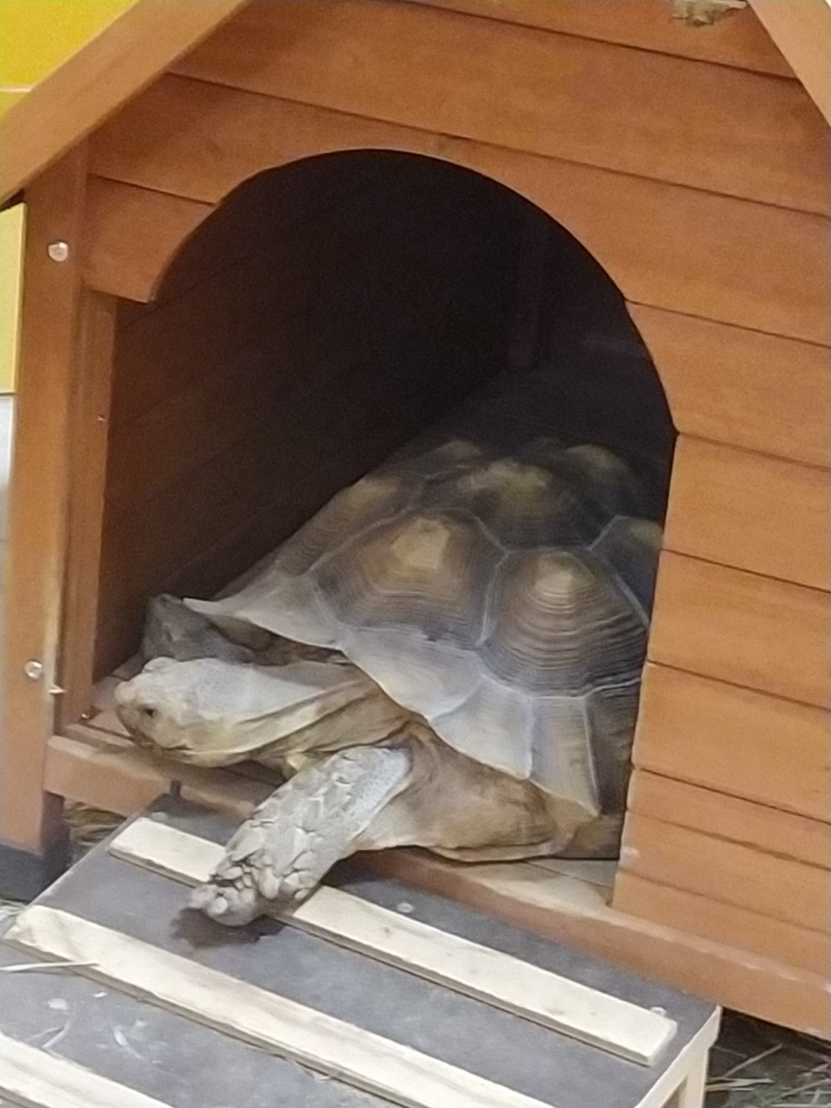
Kasvinsyöjät

Slide 6
Kasvinsyöjät
Suuri ja tilava suolisto
Ruuansulatuksen pääpaino paksussa suolessa (ravintokuidun pilkkominen - mikrobit)
Energian saanti
pääasiassa hiilihydraateista (osuus 75%)
Proteiinien osuus 20%
Rasvojen osuus 5% (määrä ravinnossa ei saa ylittää 12%)
Ravintokuidun tarve vähintään 15%
Paksusuolen toiminnan seurauksena syntyy tärkeitä rasvahappoja
Vesi tärkeää

Slide 7
Kasvisravinto
Salaatit, lehdekset, kesäkurpitsa, porkkana, paprika, bataatti, idut, sienet, voikukka, apila, nokkonen..
Kosteikkoeläimille hedelmät; banaani, kiivi, viikunat, melonit, päärynä, omena, ananas ja myös marjat
Kuivien alueiden eläimille kuivattuja kasveja myös
Monelle lajille hedelmien liika sokeripitoisuus ei sovi – suoliston bakteeritasapaino horjuu – ripuli, asidoosi (elimistön happamoituminen)
Hedelmien osuus maakilpikonnilla max 5% iguaanilla max 20%
Heinää ja ruohoja aina tarjolla (kuitupit. 25-40%)

Slide 8
Miksi jotkut kasvinsyöjät syövät vankeudessa myös lihaa, vaikka se ei niille sopisi
Kasvavat ja tiineet eläimet tarvitsevat paljon valkuaista, joten kasvinsyöjätkin voivat syödä myös pieniä määriä eläinperäistä ravintoa luonnossa (hyönteisiä yms.)
ne saattavat kelpuuttaa siksi niille sopimatonta eläinproteiiniakin

Slide 9
Kasvien valkuais- ja sokeripitoisuus
Keväällä paljon proteiineja ja sokeria
Myöhemmin enemmän kuitua
Roomansalaatti, pinaatti, palkokasvit (herne, apilat, pavut), idut, sienet nuoren matelijan kasvuun!
Vältä oksalaattia: vihreät pavut, tomaatti, persilja, raparperi, punajuurikas

Slide 10
Mineraalit ja vitamiinit
Kasvinsyöjille on annettava mineraali-vitamiinilisä, koska luonnonkasvien pitoisuutta on jonkin verran vaikeaa matkia muutoin
UV-valaistus on D-vitamiinin tuoton ja kalsiumin imeytymisen takia todella tärkeää

Slide 11
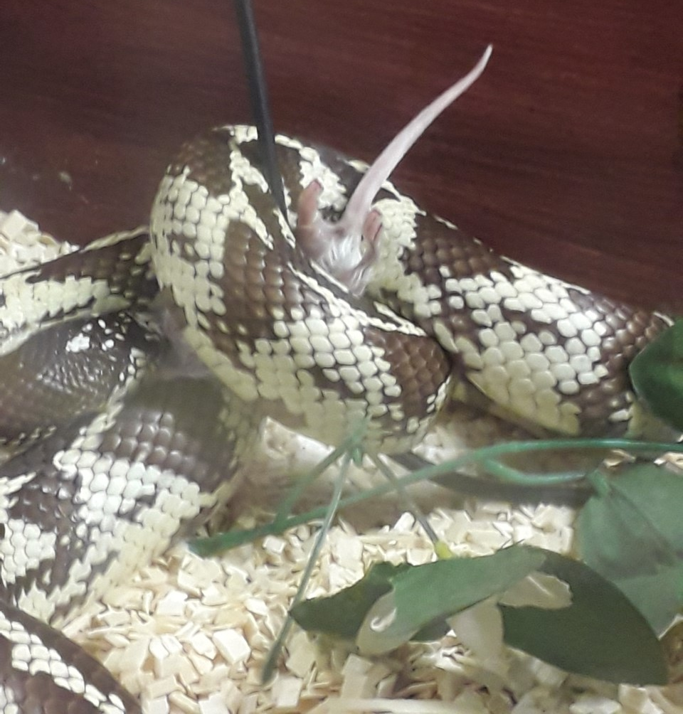
Lihansyöjät

Slide 12
Lihansyöjät
Käärmeet, monet liskot, nuoret vesi ja suokilpikonnat
Suolisto lyhyt ja yksinkertainen
Suurin osa ruuansulatuksesta tapahtuu ohutsuolessa
Proteiini ja rasva tärkeitä
Hiilihydraatteja saadaan ruokaeläimen mahansisällöstä

Slide 13
Proteiini ja rasva
Energiansaannista
Proteiineista hyödynnetyn energian määrä on 25-60%
Rasvoista hyödynnetyn energian määrä on 30-60%
Korkealaatuinen proteiini
Kokonainen saaliseläin hyvää ravintoa
Teollisissa ruuissa voi olla kasviperäistä proteiinia

Slide 14
Selkärankaiset lihansyöjien ravintona
Eri kokoiset ja -ikäiset hiiret ja rotat
Pinkistä (vastasyntyneestä) jumbokokoisiin
Kanit tai muut jyrsijät
Linnut (poikaset)
Kala
Pakastaminen
vähentää loisvaaraa
säilyminen

Slide 15
Ruokaeläin
Hyvä hoito ja ruokinta
Asianmukainen lopettaminen
Nopea pakastaminen
Sopiva säilytysaika
Sulatus ja lämmitys
Ei pakasteta uudelleen, jos ei kelpaakaan
Jos syötetään tuoretta
lopetettava ennen ruokkimista
Huomioitava mikrobi- ja loisvaara

Slide 16
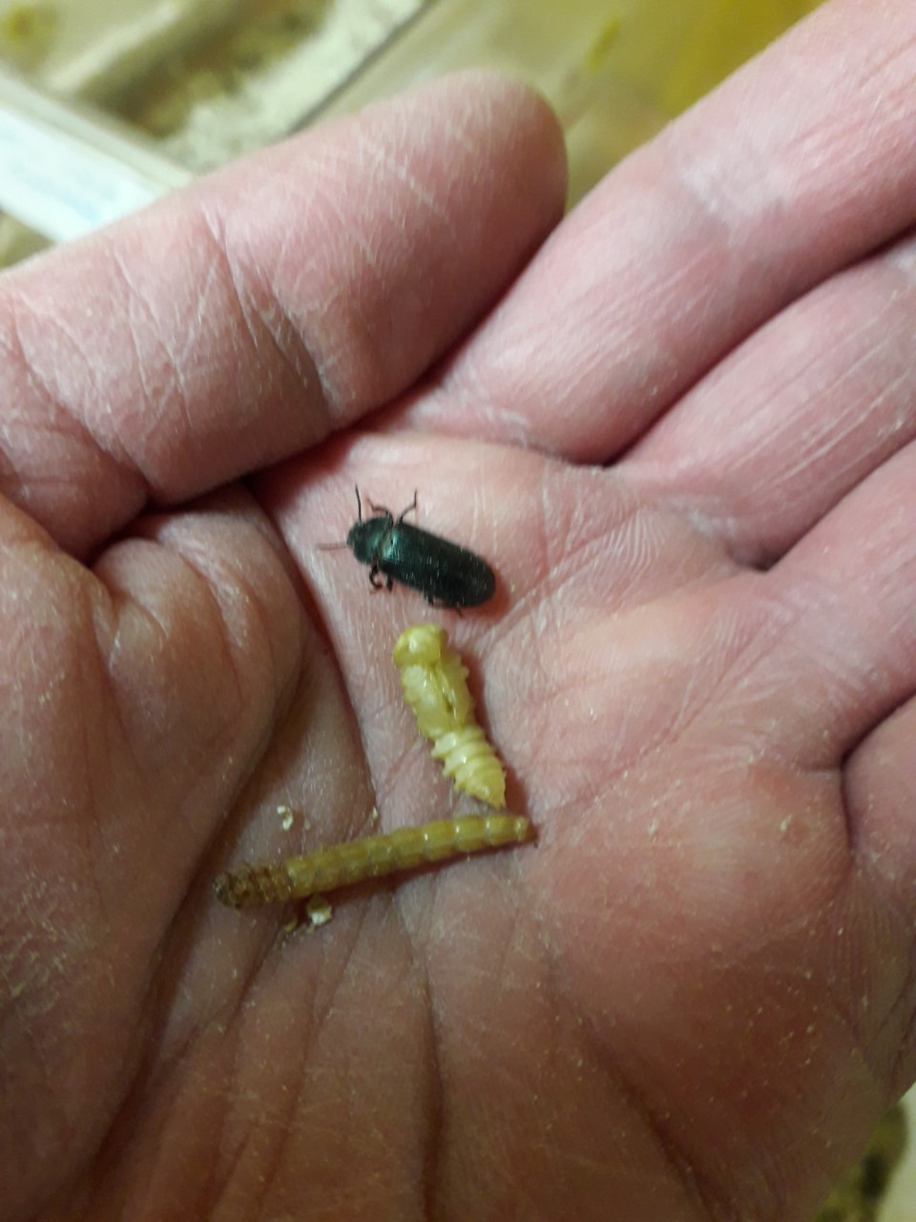
Selkärangattomat lihansyöjien ravintona
Sirkat, kuoriaisten/perhosen toukat, kärpäset, perhoset, etanat, kastemadot
Paljon hyvää proteiinia
Monissa toukissa voi olla paljon rasvaa – rajoitettava
Kotiloissa riittää kalsiumpitoisuus, muiden annossa kalsiumlisä tärkeää
Vitamiini-mineraalilisä

Slide 17
Sekasyöjät
Monet vesi- ja suokilpikonnat sekä –liskot
Nuoret eläimet
Usein lihansyöjiä
Suuri energian tarve
Ravintoaineiden imeytyminen rajoittuneempaa
Tutustuttaminen monipuoliseen ravintoon tärkeää
Muuttuvat täysikasvuisina aidoiksi sekasyöjiksi

Slide 18
Veden saanti
Oltava aina saatavilla kaikilla - virtsahapon poisto elimistöstä
Moni lisko juo luonnossa tippuvia vesipisaroita
Sopiva astia
Materiaali (muovi muuttaa makua, huokoinen materiaali – bakteerit)
Syvyys
Koko
Jotkut saa nestettä myös kylpemällä (ja nesteen ottaminen kloaakin kautta)
Kilpikonnalle kylpy viikoittain, nuorille vaikka joka päivä

Slide 19
Ruokailutapoja
Ruokailu vedessä
Vesi- ja suokilpikonnat esim. vadissa, ruokinta pihdeillä
Ruuan saalistaminen
Ruokintaboxi – hyönteisten saalistaminen
Kuolleen ravinnon liikuttelu
Terraariossa karanneet ruokaeläimet voivat purra petoa sen levätessä

Slide 20
Ruuansulatuskanava Ruokahaluttomuus, anoreksia
Syitä:
Loiset, bakteerit, virukset
Ympäristölliset syyt, stressi
onko lämpötila oikea (liian matala/korkea)
onko terraarion paikka liian rauhaton
onko sopiva määrä yksilöitä ja oikea sukupuolijakauma
onko luontaisuus huomioitu, esim. kiipeilymahdollisuus, onko piiloja
onko tarpeeksi tilaa
onko ruokinnan ajankohta sopiva (huom. yöaktiiviset lajit)
onko valoisuusaika sopiva (päivänpituus), onko valo oikeanlaista (UVA, UVB)
onko ollut ruokinnan muutoksia, onko ruoka oikeanlaista?

Slide 21
Ruuansulatuskanava Ruokahaluttomuus, anoreksia
Luonnolliset syyt:
vuodenaika, talvilepo
nahanluoti
hormonaaliset tekijät
Miten toimitaan?
Korjaa elinolot mahdollisimman hyväksi
Jos ei auta, on tehtävä perusteellinen tarkastus sairauden löytämiseksi ja tilan hoitamiseksi -> ell

Slide 22
Ruuansulatuskanava Ripuli
Akuutin syitä:
liian alhainen tai korkea lpt - heikentynyt ruuansulatus
stressi
ruuan laadun/määrän muutokset (esim. annetaan lintu, kun eläin on syönyt vain jyrsijöitä)
ruuan antoajankohdan muutos
liiallisen sokerin/liian vähäisen kuidun saanti kasvinsyöjillä (hedelmät)
Kroonisen ripulin syitä:
Sisäloiset, bakteerit, virukset, hiivat

Slide 23
Ruuansulatuskanava Ripuli
Miten toimitaan:
Selvitä, miten kauan oire on jatkunut, onko yleisvoinnissa muutosta
Onko ruokahaluttomuutta, oksentelua
Jos asia ei korjaannu akuutin ripulin syiden mennessä ohi, on syytä tarkastaa eläin kunnolla tilan korjaamiseksi -> ell

Slide 24
Ruuansulatuskanava Rasvamaksa eli hepaattinen lipidoosi
Syitä:
liian rasvainen ruokavalio
liian vähän liikuntaa/pieni tila liikkua
Aikuisen lisääntymättömän naaraan hormonaaliset signaalit johtavat rasvoittumiseen (ei kulu energiaa munien kehittämiseen/ruskuaisen tuotantoon)
Puutteelliset terraario-olosuhteet
Infektiot
Myrkytystilat
Oireet:
Sairaus etenee hitaasti
syömättömyyttä, kuivumista, alipainoa, apaattisuutta.

Slide 25
Ruuansulatuskanava Rasvamaksa eli hepaattinen lipidoosi
Miten toimitaan?
Kun talvihorros loppuu, muista seurata lemmikin ruokahalua ja vireystilaa, laskeeko se asteittain, onko painonnousu hidastunut tai laskeeko se
Onko hedelmällisyys heikentynyt
Onko ulosteen väri muuttunut
Tutkimukset kertovat, onko kyseessä rasvamaksa (ell)
Eläimen yleiskunnon kohottaminen: tukiruokinta, nesteytys, ravinnelisät, lääkitys

Slide 26
Ruuansulatuskanava Herpesvirusinfektio
Syitä:
virustartunta
Oireet:
ruokahaluttomuus, suurin osa esiintyy vesi- ja maakilpikonnilla
tulehduspesäkkeitä suun ja kielen limakalvoilla -> verestävät haavaumat
edetessä: sierainvuoto, pihisevä hengitysääni ja silmän sidekalvon tulehdukset
sekundäärinen bakteeritulehdus
aluksi rajut ensioireet, kroonistuessaan elinolot ja eläimen yleistila vaikuttavat oireiden voimakkuuteen

Slide 27
Ruuansulatuskanava Herpesvirusinfektio
Miten toimitaan:
ei voi parantaa, hyvä tukihoito
ell, verikoe, vasta-ainemääritys
muuttuneilta limakalvoilta todettu akuutti infektio hillitään Asikloviirilääkityksellä
bakteeritulehdusta hoidetaan antibiootilla

Slide 28
Ruuansulatuskanava Kloaakin esiin luiskahdus eli kloaakkiprolapsi
Voi olla sukupuolielin, virtsarakko, peräsuoli
Syitä:
häiritsevä ärsytystila, infektio suolistossa tai virtsateissä
peräsuolen/peniksen prolapsien syynä usein parasitaaliset syyt
virtsarakon prolapsin syynä on usein virtsakivet
Oireet:
Näkyy ulospäin

Slide 29
Ruuansulatuskanava Kloaakin esiin luiskahdus eli kloaakkiprolapsi
Miten toimitaan:
Hoidettava välittömästi! Ell
Kirurginen hoito
pidettävä kosteana (neste, voide) ja suojattuna (sidetaitos ja side)

Slide 30
Ruuansulatuskanava Sisäloiset
Syyt:
ravinnon mukana tulleet
populaatiossa olevat loiset
Oireet:
suolisto-oireet

Slide 31
Ruuansulatuskanava Sisäloiset
Alkueliöt:
Entamoeba invadens -ameeba
Esiintyminen:
käärmeissä, liskoissa, kilpikonnissa
Oireet:
ruokahaluttomuus, kuivuus, riutuminen
Seuraukset:
mahalaukun tulehdus
verinen, limainen paksunsuolen tulehdus
muutokset munuaisissa ja maksassa
toissijaiset bakteeritulehdukset

Slide 32
Ruuansulatuskanava Sisäloiset
Alkueliöt:
Entamoeba invadens -ameeba
Loisen kehittyminen ja leviäminen:
Ei tarvitse väli-isäntää kehittymiseen eikä lisääntymiseen
räjähdysmäinen leviäminen populaatiossa
Miten toimitaan:
Diagnoosi tuoreista ulosteista (ell)
kuolemanjälkeiset koepalat
Huono ennuste
metrodinatsoli-antibioottihoito ja hyvä tukihoito: lämpö, nesteytys, D- ja C-vitamiini

Slide 33
Ruuansulatuskanava Sisäloiset
Isospora-, Eimeria- ja Sarcocytis-alkueliöt
Esiintyminen:
Matelijoilla yleisiä kokkideja
voi löytyä terveenkin matelijan ulosteesta, sairastuminen riippuu matelijan vastustuskyvystä ja nieltyjen alkuelijöiden määrästä
nuoret eläimet herkempiä sairastumaan
Oireet:
kasvun hidastuminen
Loisen kehittyminen ja lisääntyminen:
voi kehittyä yhden lajin sisällä tai olla pääisännät ja väli-isännät
kehittävät vastustuskykyisen kuoren

Slide 34
Ruuansulatuskanava Sisäloiset
Isospora-, Eimeria- ja Sarcocytis-alkueliöt
Miten toimitaan:
tutkimus todetusta tartunnasta
antibiootti ja loislääkitys
Terraarion tyhjentäminen ja huolellinen desinfiointi

Slide 35
Ruuansulatuskanava Sisäloiset
Kryptosporidioosi
Esiintyminen:
yleensä käärmeillä
Oireet:
painon lasku, ruokahaluttomuus, maha-suolikanavan oireet
kroonisuus, oireet eivät katoa itsestään
syödyn ravinnon oksentaminen 3-4 vrk syömisen jälkeen
liskoilla oireet rajoittuvat usein suoliston ja kloaakin alueelle
voi olla subkliininen (piileväoireinen)
Käärmeillä sairaus aiheuttaa edetessään mahalaukun ja mahakalvon paksuuntumista - tukos!

Slide 36
Ruuansulatuskanava Sisäloiset
Kryptosporidioosi
Loisen kehittyminen ja leviäminen:
Cryptosporidium serpentis ei tartu ihmiseen
Cryptosporidium parvum tarttuu ihmiseen karjaeläinten välityksellä = Zoonoosi!
tartunta matelijoilla sairastuneiden eläinten välityksellä
Miten toimitaan:
Ell, mahalaukun huuhtelunäyte 3 vrk ruokinnan jälkeen ja veren vasta-ainenäyte
ei voida parantaa, lääkityksellä saadaan vain helpotusta akuuttiin sairauteen
huonokuntoiset eläimet on lopetettava ja uusia eläimiä ei pidä ottaa

Slide 37
Ruuansulatuskanava Sisäloiset
Hexamita- ja Giardia-alkueliöt
Esiintyminen:
Usein kilpikonnilla
Oireet:
yleistä, ettei ole oireita
puutteellisissa elinoloissa suolisto-oireita, sappitie- ja munuaistulehdukset
raajojen ja kaulan turvotukset
Miten toimitaan:
Huolehdi hyvistä elinoloista

Slide 38
Ruuansulatuskanava Sisäloiset
Kihomadot
Esiintyminen:
Yleisiä sukkulamatoja liskojen ja kilpikonnien suolistossa
Yleisimpiä: Oxyuris-madot
Oireet:
munat ulostenäytteessä (ei aina näy)
paksunsuolen tulehdukset (jopa vakavat)
Miten toimitaan:
säännöllinen kontrolli, kun todetaan (ulostenäytteet vähintään ennen talvilepoa)
matolääkitys helpottaa oireita

